Slide 1


Taller de Elaboración y Seguimiento de demandas
y resoluciones con perspectiva de género
4. Seguimiento procesal con perspectiva de género
Actuaciones procesales con enfoque de igualdad; identificación de posibles riesgos para las partes; ajustes procesales razonables; garantía de acceso efectivo a la justicia.

Slide 2
“Un especialista no se distingue por saber más, sino por saber que hacer con lo que sabe.”

Slide 3
SEXO
GÉNERO
Intersexualidad
CRITERIOS:
Cromosómico
Gonadal
Genital
Hormonal
(se otorga al nacer)
Constructo cultural de lo que significa e implica ser de un sexo o de otro; es proceso individual o social en determinado tiempo y espacio.
(identidad de género)

Slide 4




PERSPECTIVA DE GÉNERO
Herramienta para la transformación y deconstrucción, a partir de la cual se desmontan contenidos y se les vuelve a dotar de significado, colocándolos en un orden distinto al tradicionalmente existente.
Abandona la necesidad de pensarlo todo en términos del sujeto aparentemente neutral.
El cambio opta por una visión que abarque todas las realidades, particularmente aquellas que habían quedado fuera hasta entonces.

Slide 5
LOS OPERADORES JURÍDICOS ESTÁN OBLIGADOS A:
Garantizar que las personas gocen y ejerzan sus derechos en un plano de igualdad y sin discriminación.
Cuestionar la validez de toda norma jurídica que esté influida por concepciones de género, para erradicar prácticas que deriven de un trato diferenciado injusto.
Reconocer la igualdad entre hombres y mujeres, porque muchas mujeres se enfrentan a barreras y obstáculos para ejercer sus derechos de manera igualitaria.
Velar porque las normas jurídicas aplicables, no conlleven en forma implícita o explícita un trato desigual, basado en concepciones desfavorables sobre el género.

Slide 6

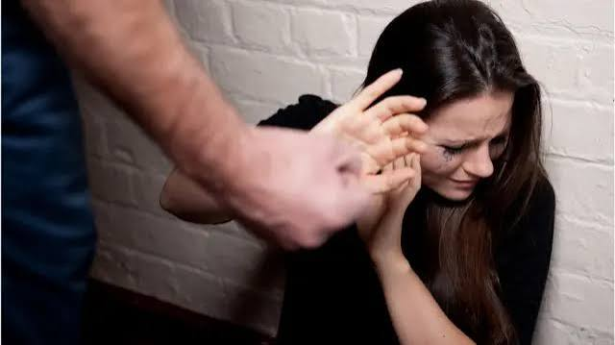
RELACIONES DE PODER Y ASIMETRÍAS
EL PODER EN LAS RELACIONES HUMANAS
El sexo y el género, influye en las relaciones entre las personas y su ejercicio afecta mayormente a las mujeres y minorías sexuales.
Foucault, el poder al no ser un objeto, no se adquiere, conserva o comparte, sino que se ejerce.
SISTEMA PATRIARCAL
Relación en la que una parte posee la capacidad de ejercer dominio sobre otra.
Dinámicas y determinadas por condiciones de identidad y factores como edad, etnia, nacionalidad, género, orientación o identidad sexual, religión, discapacidad, estado migratorio, discapacidad, nivel de estudios, clase social, entre otras.
El ejercicio del poder se refleja en la presencia de las relaciones asimétricas desiguales y/o situaciones violentas, en donde una persona se sitúa en posición de desventaja frente a otras.
Opresión estructural y se aplica en las instituciones de la sociedad (grupos).

Slide 7

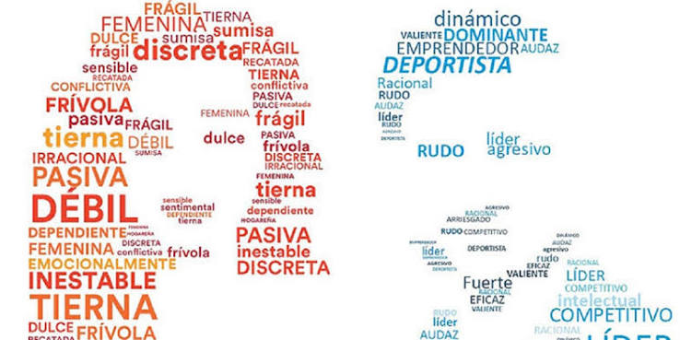
RELACIONES DE PODER Y ASIMETRÍAS
MASCULINIDADES
Masculinidades, idealizada o hegemónica, no femeninos, ser heterosexuales o agresivos físicamente.
ESTEREOTIPOS
Estereotipos, tienen diferente categorización.
Basados en las diferencias biológicas de los sexos que determinan que roles o comportamientos sociales y culturales son apropiados para hombres y mujeres; jerarquía de sexos.

Slide 8
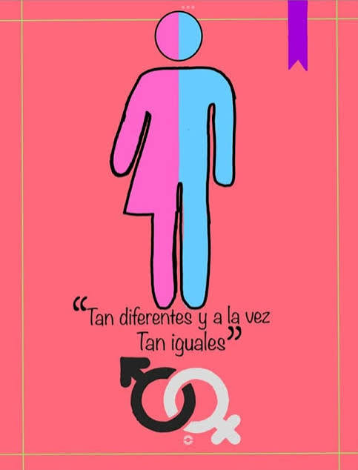
ESTEREOTIPOS
Su eliminación es una obligación constitucional derivada de la Convención sobre la Eliminación de todas las formas de Discriminación contra la mujer, así como la Convención Interamericana para Prevenir, Sancionar y Erradicar la Violencia contra la Mujer.

Slide 9
Equidad
Principio general del derecho que busca la justicia en el caso particular, permitiendo adaptar la ley a las circunstancias específicas de las personas y moderar la rigidez de las normas generales.
Funciones
Criterio de interpretación
  Ayuda a entender y aplicar la norma de forma más justa según la realidad que se presente.
Elemento corrector
  Trata de evitar resultados injustos o absurdos cuando una ley se aplica de manera muy rígida.
Integradora
  Permite llenar vacíos o lagunas cuando la ley no tiene una regla exacta para un problema.

Slide 10

REFORMA EN MATERIA DE DERECHOS HUMANOS
10 de junio de 2011
Constitución Política de los Estados Unidos Mexicanos.
Artículo 1°.
Igualdad en derechos fundamentales
Interpretación conforme y principio pro persona
Obligatoriedad en materia de derechos humanos
Prohibición de discriminación
Artículo 4°
Igualdad entre el hombre y la mujer
Irretroactividad de la ley
Artículo 14
Irretroactividad de la ley
Formalidades esenciales del procedimiento
Artículo 16
Fundamentación y motivación
  Reconocimiento de la progresividad de los derechos humanos.
  Principio pro persona como rector de la interpretación y aplicación de las normas jurídicas.
  Observancia de los tratados internacionales firmados por el Estado mexicano.

Slide 11
REFORMA EN MATERIA DE DERECHOS HUMANOS
Interpretación conforme. Regla de interpretación que permite entender las leyes secundarias de conformidad con la Constitución y con los tratados internacionales en materia de derechos humanos, para otorgar a las personas la protección más amplia.
La interpretación conforme busca el sentido de una ley y la ajusta los derechos humanos.
Principio pro persona. Criterio que obliga a las autoridades a aplicar la norma (o elegir la interpretación) que brinde la protección más amplia a la persona.
En caso de conflicto entre dos normas, se debe aplicar la que mejor proteja los derechos humanos, sin importar su origen.
El principio pro persona es la brújula que orienta esa búsqueda hacia la protección más amplia.
Forma el bloque de constitucionalidad/convencionalidad.
(SCJN lo denomina parámetro de control de la regularidad constitucional).
Su aplicación es de oficio.

Slide 12
REFORMA EN MATERIA DE DERECHOS HUMANOS
Tratados Internacionales en materia de derechos humanos
Sistemas de Protección de Derechos Humanos
  Universal
  Interamericano
  Europeo
  Africano
Convención sobre la Eliminación de todas formas de Discriminación contra la Mujer (CEDAW)
  Definición de discriminación
  Determina su prohibición en sus constituciones y leyes
  Cambio cultural para modificar prácticas y estereotipos basados en la idea de inferioridad o superioridad de un sexo
Convención Interamericana para Prevenir, Sancionar y Erradicar la Violencia contra la Mujer (Belém do Pará)
  Se enfoca en prevenir, sancionar y erradicar la violencia contra la mujer
  Se centra en la definición de la violencia como violación de derechos humanos y la obligación de los Estados de actuar en los ámbitos público y privado, y el derecho a una vida libre de violencia
Protege
  Igualdad y respeto, no discriminación y valoración fuera de estereotipos de subordinación
  Establece obligaciones de los Estados, con políticas de prevención, para modificar patrones socioculturales y eliminar estereotipos
  Sanción y acceso a la justicia, con creación de leyes y procesos judiciales justos, rápidos y efectivos para proteger a las víctimas

Slide 13
REFORMA EN MATERIA DE DERECHOS HUMANOS
  Convención Americana sobre Derechos Humanos (Pacto de San José)
  Fija las reglas para proteger los derechos de las personas.
  Protege la vida, la libertad personal, la libertad de expresión, la igualdad ante la ley y la protección de la familia.
  Establece obligación de los países, como cambiar sus leyes internas para cumplir y cuidar estos derechos sin hacer diferencias entre las personas.
Órganos que vigilan su cumplimiento del Pacto de San José
1. Comisión Interamericana de Derechos Humanos (CIDH)
  Revisa denuncias sobre abusos
  Vigila la situación general de los países del continente
2. Corte Interamericana de Derechos Humanos (Corte IDH)
  Tribunal que juzga a los Estados cuando incumplen el tratado y emite sentencias obligatorias
Jurisdicción:
  Función contenciosa
  Función consultiva
  Potestad de dictar medidas provisionales
  Cumplimiento de sentencias

Slide 14
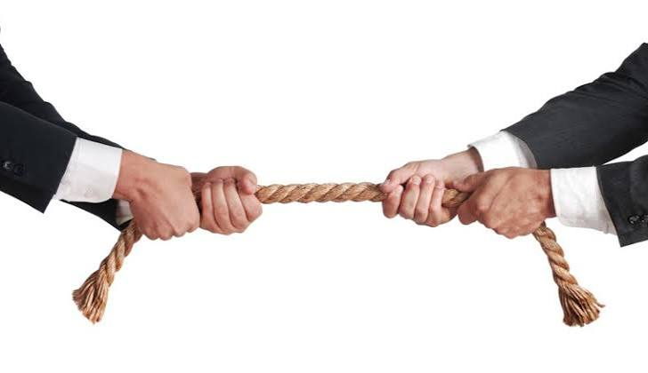
PRINCIPIO DE PONDERACIÓN
Equilibrio que hace justicia
Herramienta jurídica que permite resolver conflictos entre derechos fundamentales o bienes constitucionales cuando no es posible aplicar ambos de manera absoluta.
Se trata de encontrar el equilibrio que genere la menor afectación posible a cada uno.
Características
Busca la máxima efectividad de los derechos fundamentales.
Se aplica cuando existen principios o derechos en conflicto.
Requiere un análisis razonado y proporcional.
No elimina ninguno de los derechos involucrados.
¿Cómo se aplica?
Idoneidad para lograr el fin constitucional que se busca.
Necesidad porque debe ser la medida menos lesiva entre las posibles para alcanzar el fin.
Proporcionalidad en escrito sentido, el beneficio que se obtiene debe ser mayor que el daño que se causa al otro derecho o principio.
Se elige la medida que representa el equilibrio más justo y razonable entre los derechos en conflicto.

Slide 15
ACCIONES AFIRMATIVAS
Medidas temporales, específicas y razonables diseñadas para corregir la discriminación histórica y equilibrar la participación de grupos vulnerables.
Se les conoce también como "acciones positivas", "medidas positivas", "medidas correctivas", " discriminación en sentido inverso" y "discriminación positiva¨.
Temporalidad
Superada la situación de inferioridad, las medidas deben suspenderse.
Legitimidad
Discriminación verificada en la realidad y su adopción deberá ser compatible con el principio de igualdad.
Proporcionalidad
Con los medios a utilizar y con las consecuencias jurídicas de la diferenciación. No se debe perjudicar gravemente a personas terceras excluidas del trato preferente.

Slide 16

Ajustes razonables
Ajustes al procedimiento
Fundadas en el principio de igualdad y no discriminación
Acceso a la justicia
Sin carga desproporcionada o indebida
Medidas encaminadas a eliminar barreras en favor de las personas con discapacidad.
Cambios específicos en la dinámica del juicio, plazos o formalidades para evitar desventajas procesales.

Slide 17

Ajustes al procedimiento
Comunicación accesible: Uso de intérpretes de lengua de señas, documentos en braille o formatos de lectura fácil en sentencias.
Flexibilidad procesal: Ampliación prudente de plazos legales o modificación de la forma en que se desahogan las comparecencias o declaraciones.
Apoyos humanos y técnicos: Participación de facilitadores, ajustes de iluminación o uso de videoconferencias para evitar la revictimización o la exclusión física.

Slide 18

PUNTOS SOBRE LA PERSPECTIVA
DE GÉNERO
Detectar posibles -mas no necesariamente presentes- situaciones de desequilibrio de poder entre las partes como consecuencia de su género.
Cuestionar la neutralidad de las pruebas y el marco normativo aplicable.
Recopilar las pruebas necesarias para visualizar el contexto de violencia o discriminación (interseccionalidad).
Resolver los casos prescindiendo de cualesquiera cargas estereotipadas que resulten en detrimento de mujeres u hombres.
Notes:
Un escrito claro, ordenado y preciso demuestra profesionalismo y aumenta las posiblidades de éxito.

Slide 19

Tratados Internacionales
LEGISLACIÓN
Constitución Política de los Estados Unidos Mexicanos
VOCACIÓN
Jurisprudencia nacional
AUTOESTIMA POSITIVA
Jurisprudencia convencional
Otras legislaciones

Slide 20
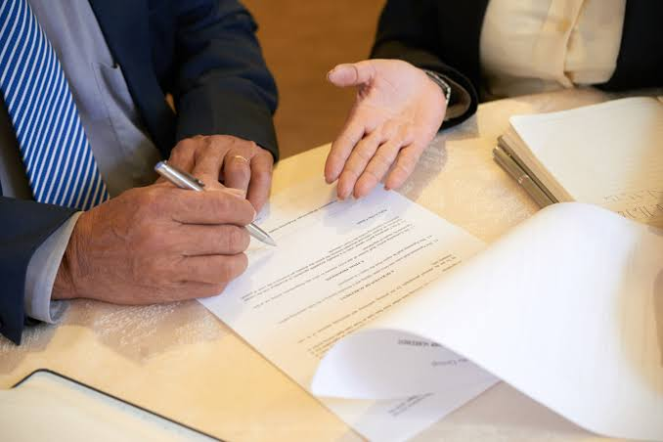
¿CÓMO PLANTEAR EL ESTUDIO CON PERSPECTIVA DE GÉNERO?
  Plantear la perspectiva de género en la demanda, escrito o alegato, en forma interseccional.
  Expone en forma clara los hechos para guiar al juzgador a realizar el estudio, análisis y, en su caso, la valoración con perspectiva de género.
  Explicar el contexto de desigualdad y demostrar cómo éste afecta directamente los derechos de la parte que representa, para que la autoridad juzgadora la elimine.
  Citar los ordenamientos constitucionales o de legislación internacional que resulten aplicables; así como la jurisprudencia de fuente nacional e internacional que considera aplicable.

Slide 21

¿CÓMO PLANTEAR UN ESTUDIO CON PERSPECTIVA DE GÉNERO?
  Ofrecer medios de prueba idóneos para acreditar contextos de violencia o desigualdad (periciales en psicología, sociología o trabajo social, testigos).
  Argumentar la flexibilización en la valoración de las pruebas.
  Cuestionar la aparente neutralidad de las normas aplicadas al caso.
  Pedir al juzgador analizar el conflicto bajo este enfoque de manera reforzada caso de que el material probatorio no sea suficiente.
  Sólo por excepción pedir la suplencia de la deficiencia de la queja.

Slide 22
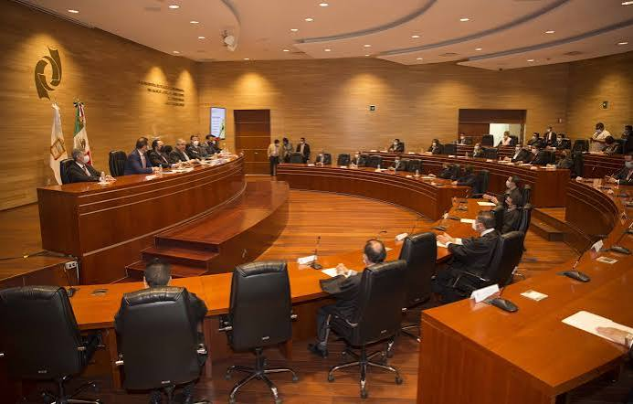
¿CÓMO SE JUZGA CON PERSPECTIVA DE GÉNERO?
Registro digital: 2013866 y 2011430
1) Aplicabilidad: es intrínseca a la labor jurisdiccional, de modo que no debe mediar petición de parte, la cual comprende obligaciones específicas en casos graves de violencia contra las mujeres, y se refuerza aún más en el marco de contextos de violencia contra éstas.
2) Metodología:
  Identificar si existen situaciones de poder que por cuestiones de género den cuenta de un desequilibrio entre las partes de la controversia.
  Cuestionar los hechos y valorar las pruebas desechando cualquier estereotipo o prejuicio de género, para visualizar las situaciones de desventaja provocadas por condiciones de sexo o género.

Slide 23
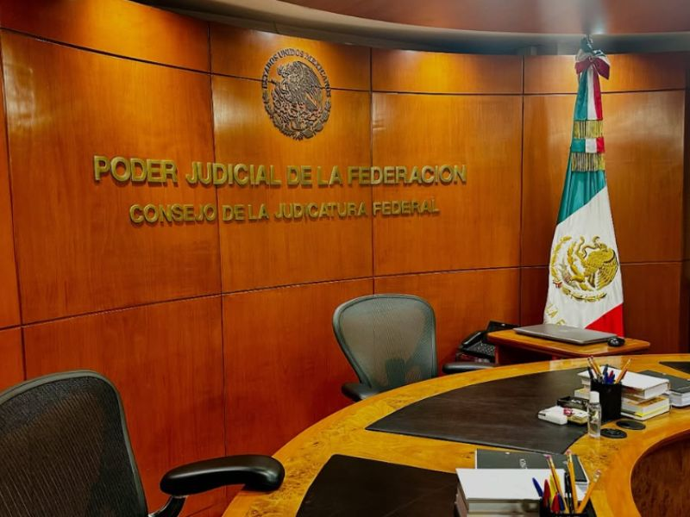
¿CÓMO SE JUZGA CON PERSPECTIVA DE GÉNERO?
  En caso de que el material probatorio no sea suficiente para aclarar la situación de violencia, vulnerabilidad o discriminación por razones de género, ordenar las pruebas necesarias para visibilizar dichas situaciones.
  De detectarse la situación de desventaja por cuestiones de género, cuestionar la neutralidad del derecho aplicable, así como evaluar el impacto diferenciado de la solución propuesta para buscar una resolución justa e igualitaria de acuerdo al contexto de desigualdad por condiciones de género.
  Aplicar los estándares de derechos humanos de todas las personas involucradas, especialmente de los niños y niñas.
  Considerar que el método exige que, en todo momento, se evite el uso del lenguaje basado en estereotipos o prejuicios, por lo que debe procurarse un lenguaje incluyente con el objeto de asegurar un acceso a la justicia sin discriminación por motivos de género.

Slide 24
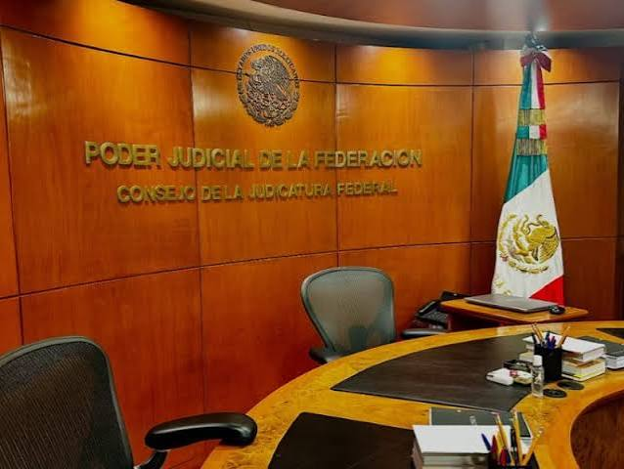
ELEMENTOS METODOLÓGICOS
QUE EXIGE LA SCJN
Identificar situaciones de poder o desequilibrios estructurales.
Cuestionar los hechos y evaluar las pruebas libres de estereotipos.
Ordenar pruebas de oficio para visibilizar la vulnerabilidad.
Analizar el impacto diferenciado de la norma jurídica.
Aplicar los estándares de derechos humanos e interpretación conforme. Acudir a tratados internacionales —como la CEDAW o la Convención de Belém do Pará— (interpretación conforme o inaplicar la norma si es necesario).
.
Utilizar un lenguaje incluyente, neutral y no sexista.

Slide 25
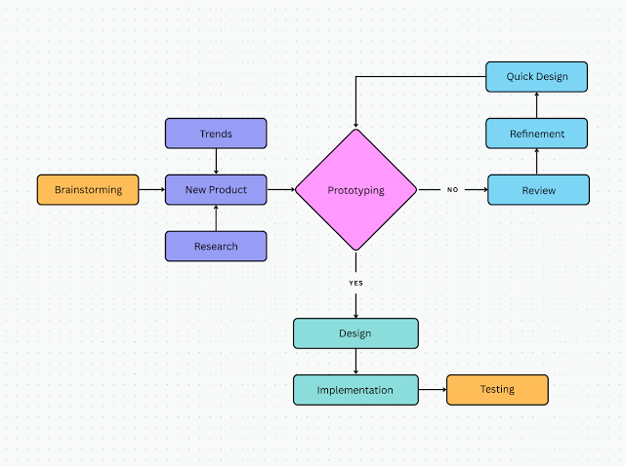
CONSIDERACIONES
No se trata de pasos secuenciales, son cuestiones mínimas, cada caso determina su relevancia o pertinencia (contexto).
Se trata de un método en construcción, se robustecen con los precedentes de los tribunales a partir de la evolución de los estándares internacionales, luego, pueden ampliarse o reducirse.
Su estudio se divide en tres apartados principales:
  La obligación de estudiarse antes de analizar el estudio de fondo
  Las que se encuentran implícitas en el análisis de la cuestión litigiosa
  La que impacta de manera general durante todo el proceso de elaboración de la sentencia

Slide 26

PREGUNTAS A MANERA DE GUÍA
¿Cuáles son las condiciones de identidad y características particulares de las personas involucradas en la controversia?
¿Cuál es el marco jurídico de origen nacional e internacional aplicable al caso?
¿Cuál es la norma que garantiza mejor el derecho a la igualdad de las víctimas o personas involucradas en el caso?
¿Cuáles son las herramientas que el marco normativo aplicable brinda para resolver las asimetrías en la relación, así como la desigualdad estructural de la que derivó el caso?

Slide 27

PREGUNTAS A MANERA DE GUÍA
¿Existen convenciones, tratados u otros instrumentos internacionales que hagan referencia, ya sea a las condiciones de identidad y/o características de las partes, o a la litis?
¿Existen pronunciamientos de organismos regionales o internacionales como recomendaciones u observaciones generales que hagan referencia a esos elementos o al fondo de la controversia?
¿Existen recomendaciones específicas de algún órgano de tratados o comité del Sistema de Naciones Unidas al Estado mexicano sobre ello?
¿Existe jurisprudencia o precedentes de fuente nacional que sean aplicables al caso?

Slide 28

PREGUNTAS A MANERA DE GUÍA
¿Cuáles son los argumentos en los que se basó esa decisión (ratio decidendi)?
¿Hay recomendaciones sobre la Comisión Nacional de los Derechos Humanos o sus equivalentes en el orden estatal que atiendan las condiciones de identidad o características de las partes del litigio?
¿Existen pronunciamientos o informes de la Comisión Interamericana de Derechos Humanos o resoluciones de la Corte IDH o de algún organismo internacional del sistema universal de derechos humanos que compartan características o similitudes con el caso por resolver y/o que atiendan las condiciones de identidad o factores particulares de las partes involucradas?
¿Los argumentos decisorios son aplicables al caso concreto?

Slide 29

PREGUNTAS A MANERA DE GUÍA
¿Se buscaron resoluciones emitidas por tribunales de otros países cuyos argumentos pueden aplicarse al asunto por resolver por otorgar una mayor protección de derechos humanos?
¿Cuáles de esas sentencias aplican perspectiva de género y cómo resolvieron la controversia?
¿Se encontró doctrina sobre el tema a resolver y/o las condiciones de identidad o características de las partes que desarrolle alguna propuesta novedosa protectora de derechos humanos?
¿La solución propuesta atiende el contenido del artículo 1o. constitucional?

Slide 30
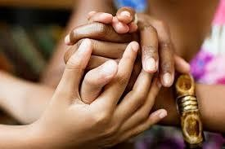
El mito de la Caja de Pandora
MTRA. ALBERTA VIRGINIA VALDÉS CHÁVEZ

